Slide 1
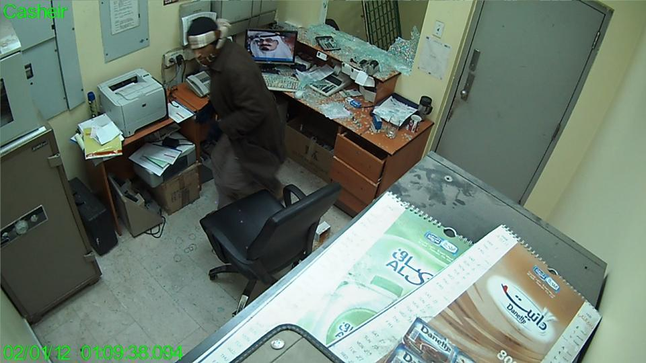
لحظة دخول اللصوص للمكتب بعد كسر الباب الخشبي الخارجى وكسر النافذة ( الحديد والزجاج )

Slide 2
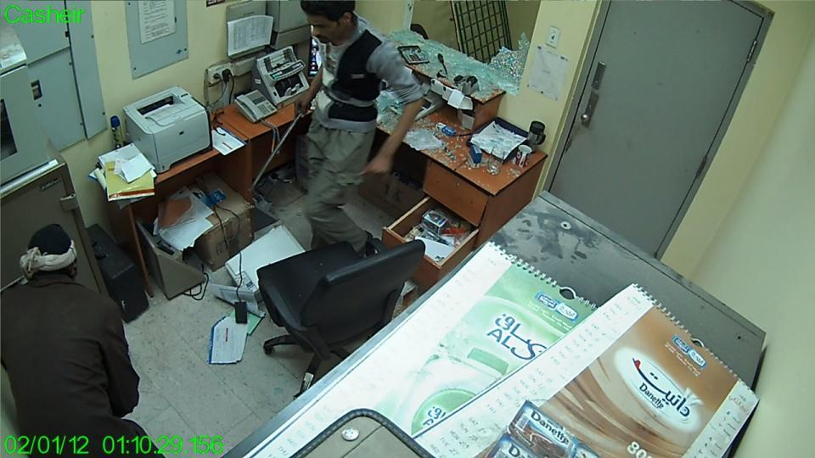
دخول اللص الاخر والذي كان يراقب من الخارج ويؤمن المكان

Slide 3
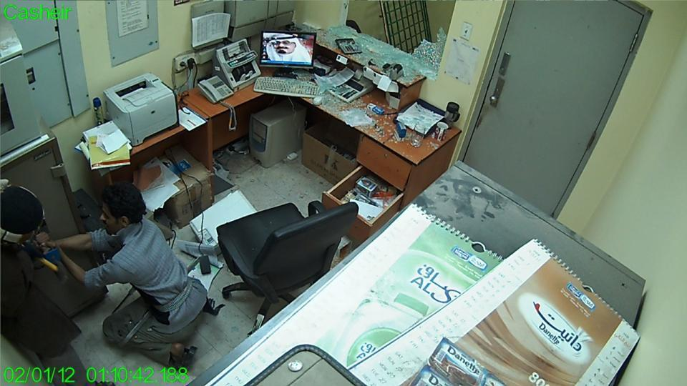
محاولات فتح الخزينه ( استغرق الفتح حوالى 34 دقيقه )

Slide 4
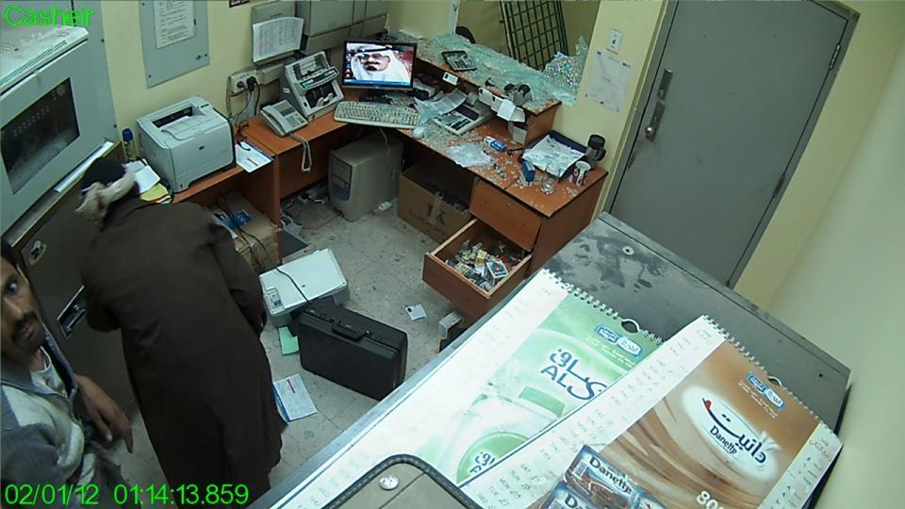
تابع محاولات فتح الخزينه

Slide 5
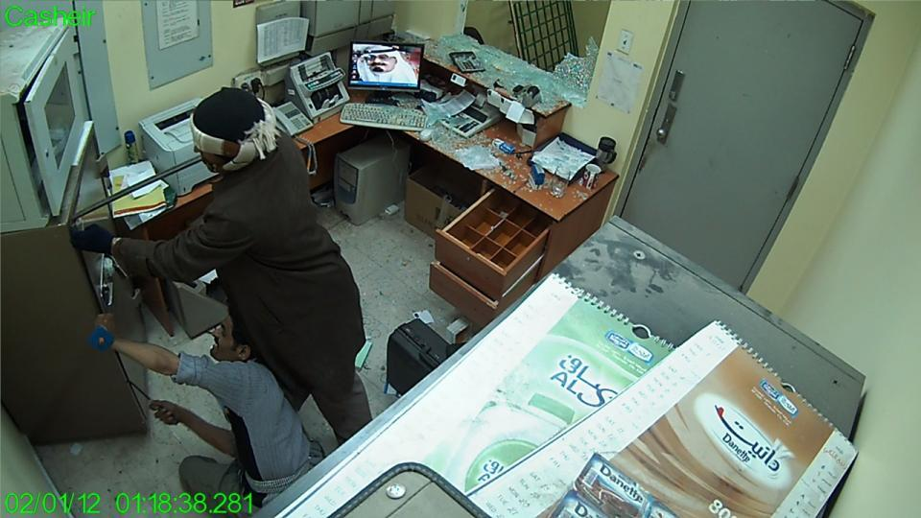
تابع محاولات فتح الخزينه

Slide 6
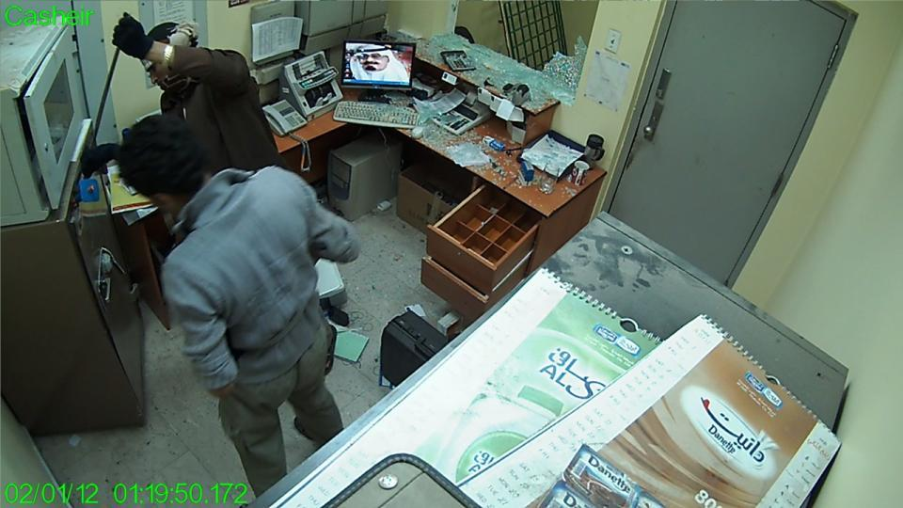
تابع محاولات فتح الخزينه

Slide 7
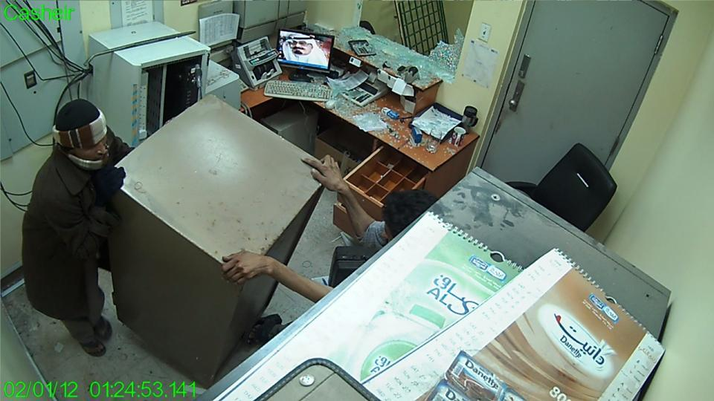
تابع محاولات فتح الخزينه – المرحلة قبل الاخيرة

Slide 8
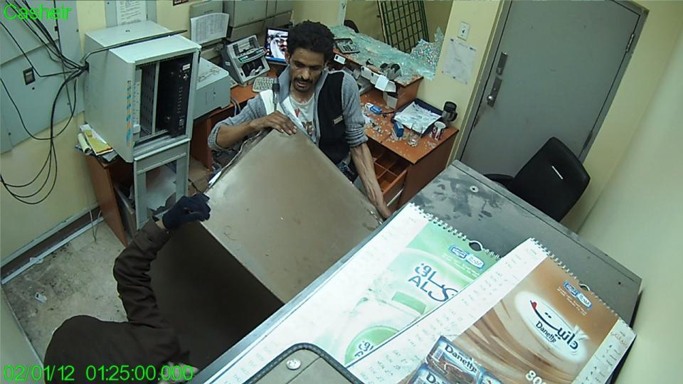
تابع محاولات فتح الخزينه – المرحلة قبل الاخيرة

Slide 9
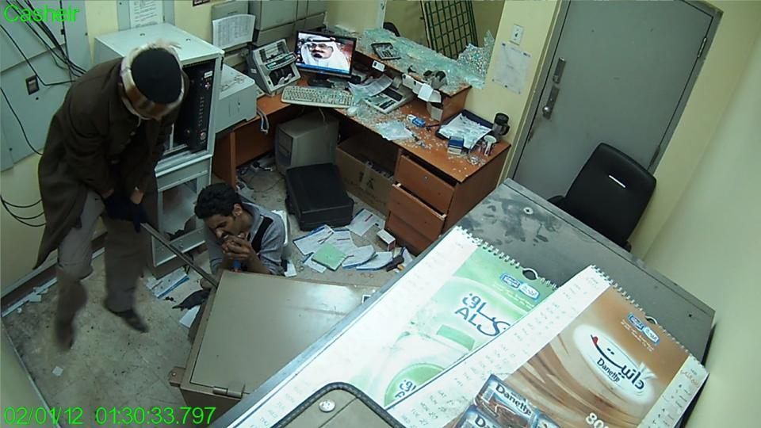
تابع محاولات فتح الخزينه – المرحلة قبل الاخيرة

Slide 10
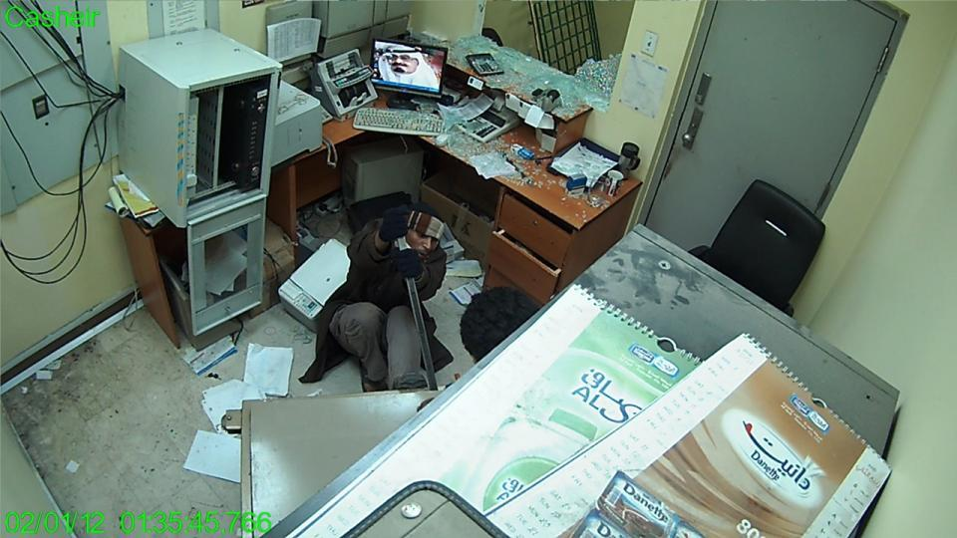
تابع محاولات فتح الخزينه – المرحلة قبل الاخيرة

Slide 11
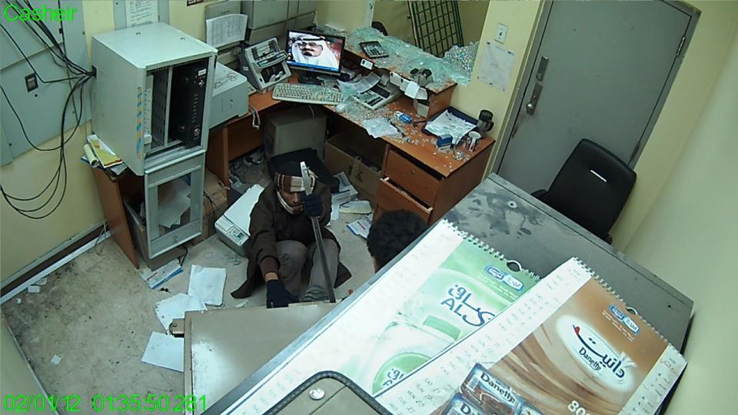
تابع محاولات فتح الخزينه – المرحلة قبل الاخيرة

Slide 12
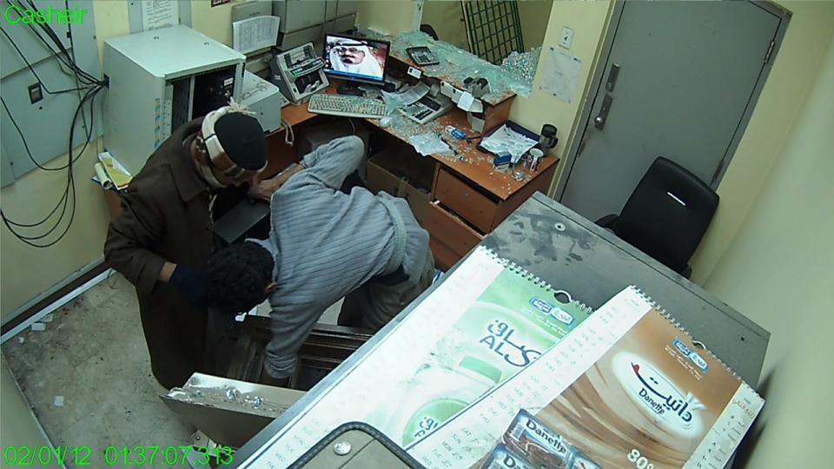
فتح الخزينه – المرحلة الاخيرة – سرقة الاموال

Slide 13
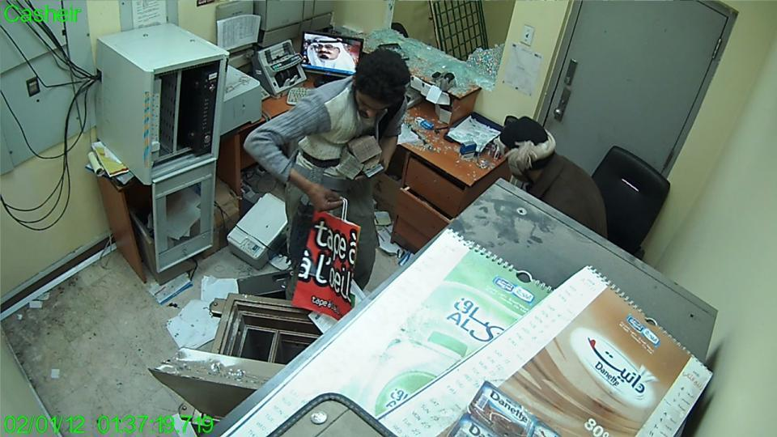
تعبئة الاموال المسروقة فى كيس ورقي

Slide 14
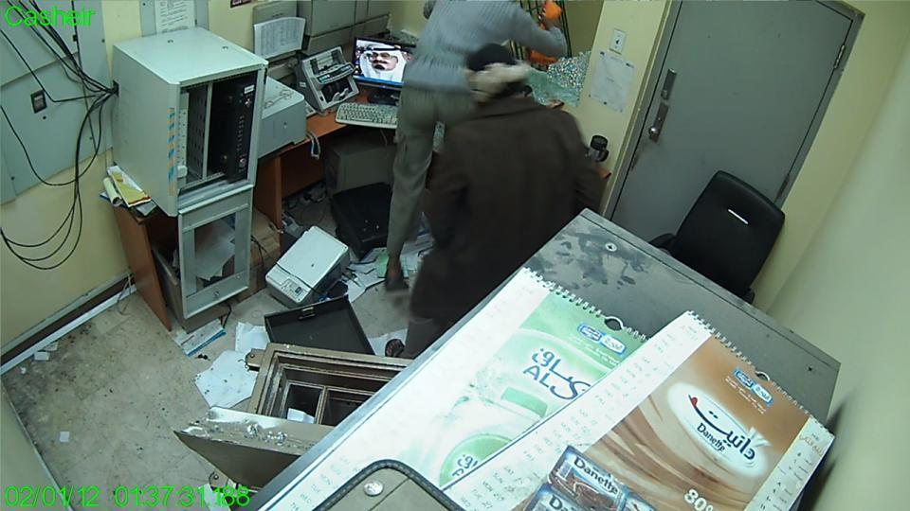
مغادرة موقع السرقة بعد انتهاء مهمة اللصوص

Slide 15
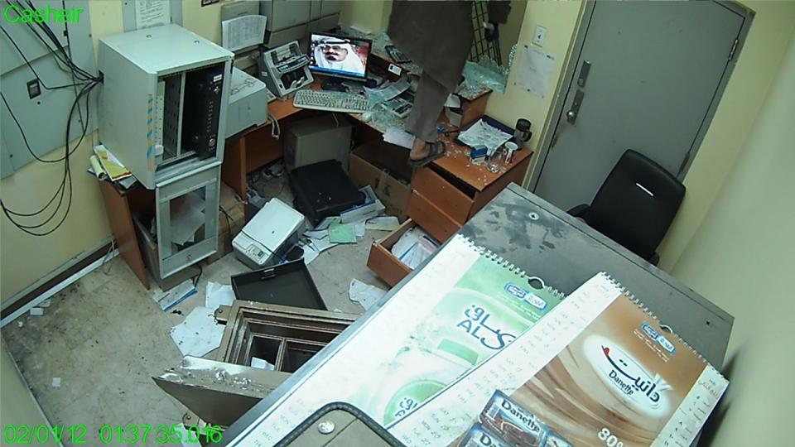
المكتب بعد السرقة

Slide 16
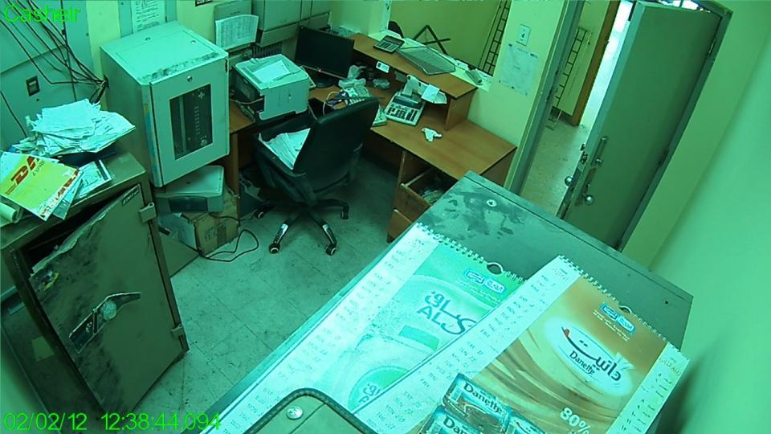
صورة المكتب بعد معاينة الشرطه

